Slide 1




Slide 2









Slide 3





Next

Slide 4





Câu 1
Điền vào dấu chấm:
…ã ba
A. ng
B. gh
C. ngh
D. gi

Slide 5
Câu 2
Điền vào dấu chấm:
củ …ệ
B. ngh
A. g
C. gh
D. ng

Slide 6
Câu 3
Đọc to câu:
Nghé đã no cỏ. Nghé ngủ ở bờ đê

Slide 7


Bài 20:
Ôn tập và kể chuyện

Slide 8




Slide 9
Đọc
1
e
e
e
e
e
ê
ê
ê
ê
ê
u
u
u
u
u
m
m
m
m
n
n
n
n
g
g
g
g
gi
gi
gi
gi

Slide 10

BÀI
ÔN TẬP
VÀ KỂ CHUYỆN
20
Đọc
1
i
i
i
o
i
o
o
ư
ư
ư
gh
gh
nh
nh
nh
nh
ng
ng
ng
ngh
ngh

Slide 11












3
4
nhà ga
nghỉ hè
2
nụ cà
5
1
giá đỗ
ngủ mơ
7
bỡ ngỡ
6
8
ghế
gỗ
nho nhỏ
HS chọn quả số mấy thì GV cho HS đọc.
HS đọc xong, nếu đọc tốt, GV click vào quả táo, quà sẽ xuất hiện.
HS đọc chưa tốt thì đành gọi bạn khác.
Xoá tex này sau khi GV đã hiểu.

Slide 12
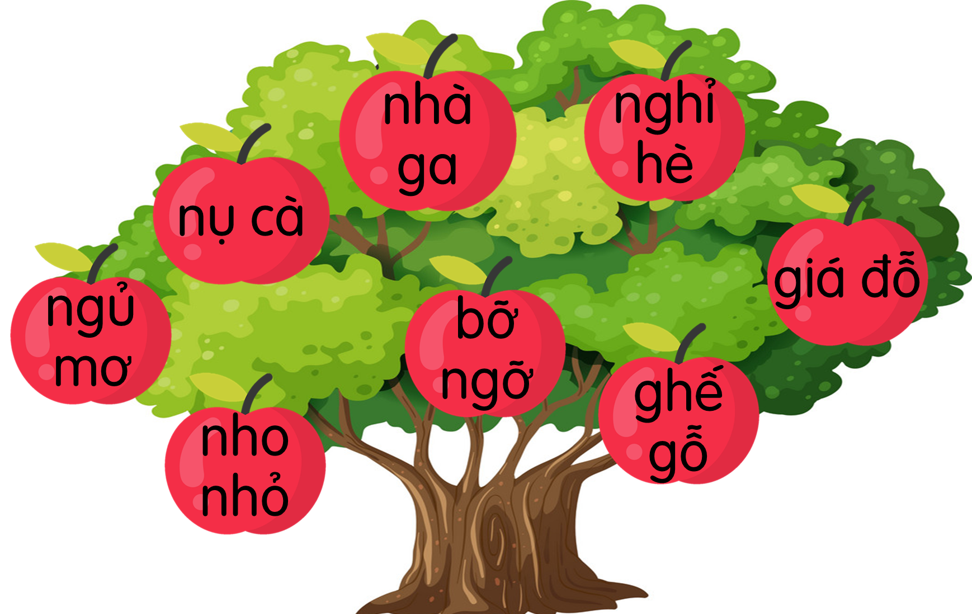
Nhà bà ở ngõ nhỏ.
Mẹ ghé nhà bà.

Slide 13
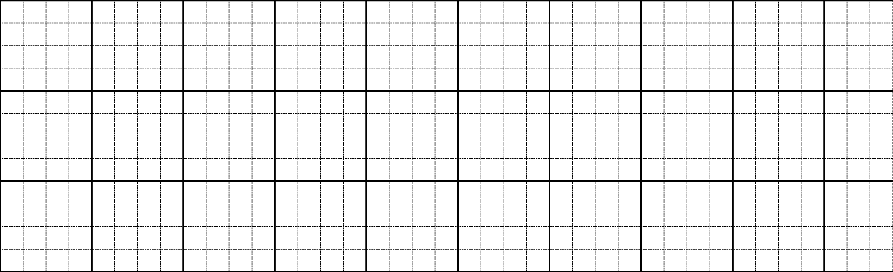
Viết
2
wgõ ηỏ ηà bà.
Notes:
Câu dài nên GV hướng dẫn viết bảng nhé

Slide 14

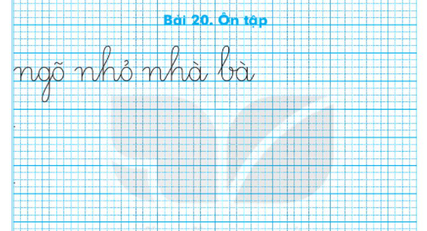

Viết vở
3

Slide 15


Slide 16
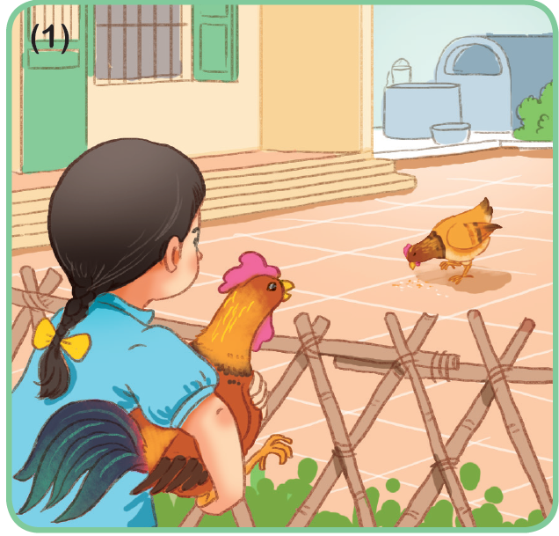
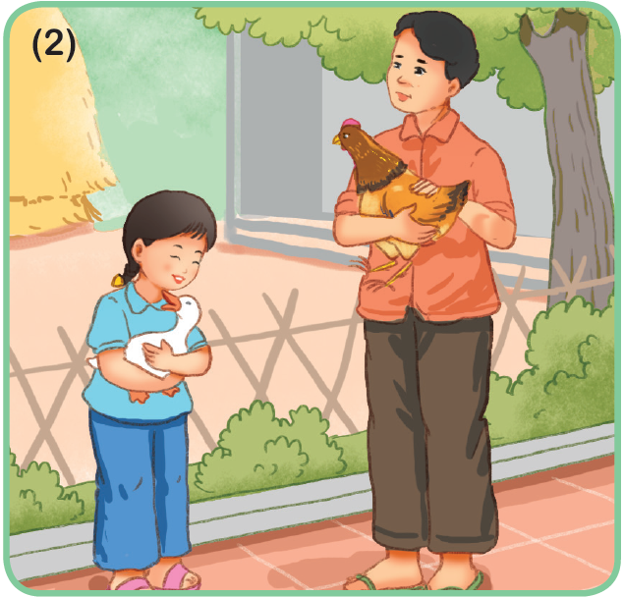
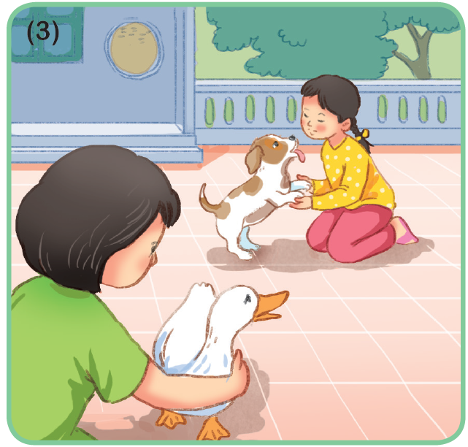
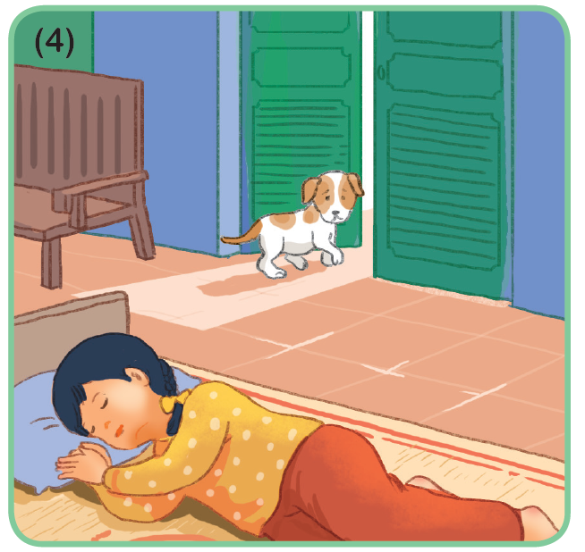
Kể lại câu chuyện theo tranh

Slide 17



